Slide 1
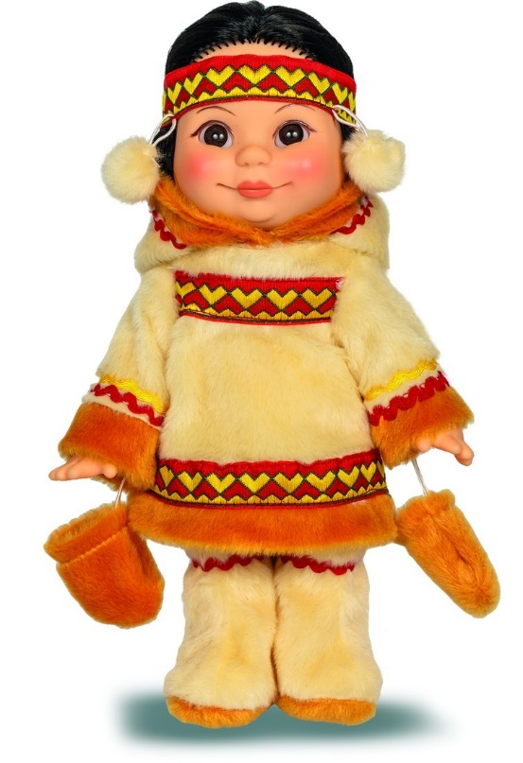
МБОУ «Аганская СОШ» дошкольные группы
Программа
ИСКРЫ ИЗ ЧУВАЛА
Выполнила:
Худякова Е.В.,
воспитатель

Slide 2
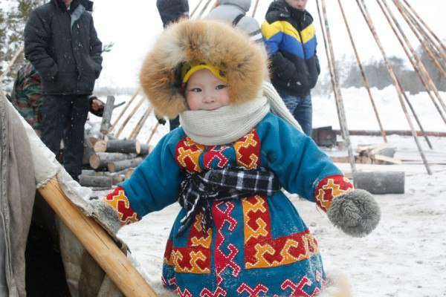
Целью программы является развитие социального интеллекта, эмоциональной отзывчивости средствами приобщения к историческому, географическому, природно-экологическому своеобразию родного края. Приобщение дошкольников к культуре коренных народов севера в процессе социально-личностного, познавательно-речевого, художественно-эстетического, физического развития.

Slide 3
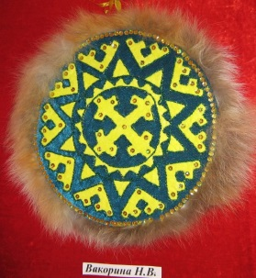
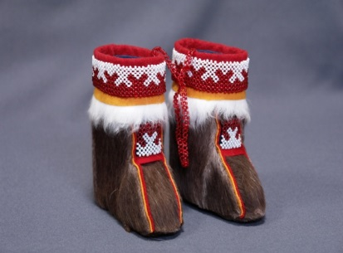
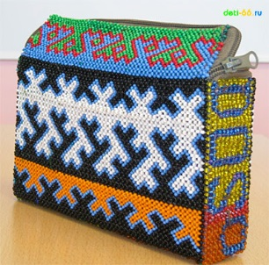
Задачи:
1. Формировать интерес и позитивные установки к различным социокультурным ценностям народов севера (культуре коренных жителей: традиции, праздники, быт);
2. Формировать познавательные действия, становления сознания о родном крае, богатстве и красоте его природы; элементарных географических представлений.
3. Развивать предпосылки ценностно-смыслового восприятия и понимания произведений искусства местных авторов, художников и народных промыслов.
4. Способствовать эмоционально-ценностному отношению к малой родине, достопримечательностям.
5. Воспитывать нравственно-патриотические чувства к родному краю, малой родине. Привлекать к участию празднования национальных праздников.

Slide 4
Программа реализуется по следующим направлениям::
1.Природно-климатические особенности родного края
2. Национально культурные и исторические особенности
родного края
3.Ценностно-смысловая взаимосвязь поколений
4. Символика края

Slide 5
Тематическое планирование
Состоит из следующих разделов:
Детский сад
Осень. Изменения в природе.
Мир растений
Птицы
Дикие животные
Культура и традиции
Моя семья
Родное село
Зима. Изменения в природе.
Человек в рукотворном мире.
Традиционные жилища коренных жителей Севера.
Профессии
Я и мой папа.
Мамин праздник.
Исследователи
Я и мое здоровье
Весна. Изменения в природе.
Символика
В мире сказок.
О дружбе, о друзьях.

Slide 6
Спасибо за внимание:

